Slide 1

Universidade Federal de Santa Catarina
Engenharia da Computação
Microprocessadores e Microcontroladores
DEC7511
Linguagem C para PIC
Conversor A/D
Prof. Roderval Marcelino, Dr.

Slide 2
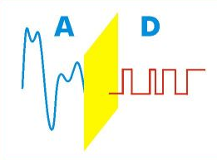
Conversor Analógico para Digital - A/D
Definição:
Circuito digital que possui como entrada um sinal analógico e realiza a conversão para digital.

Slide 3
Características de um Conversor Analógico para Digital - A/D
Resolução (8,10,12,16,18 e 24 bits):
É a menor alteração incremental da tensão de saída.
R= FS/2^{n} sendo FS o valor do fundo de escala, máx.
Linearidade:
É o máximo desvio da saída real em relação a ideal. É expresso em valor de FS ou fração de LSB.
Tempo de resposta:
Tempo que a saída gasta para alcançar um novo valor

Slide 4
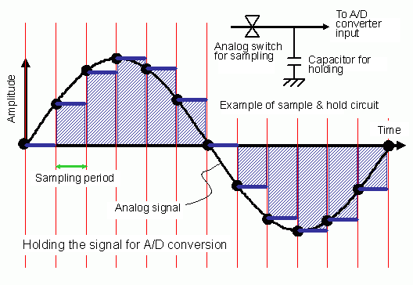
Características de um Conversor Analógico para Digital - A/D
Amostras (sampling rate):
É o número de leituras que o A/D faz por segundo
Teorema de Nyquist: no míniom 2x a frequência original

Slide 5
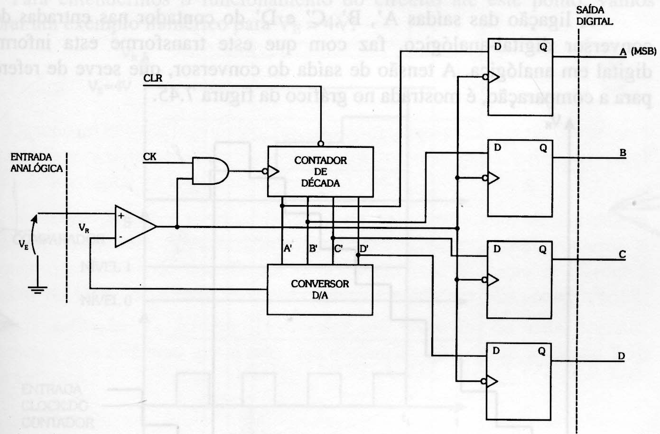
Conversor A/D de aproximações Sucessivas

Slide 6
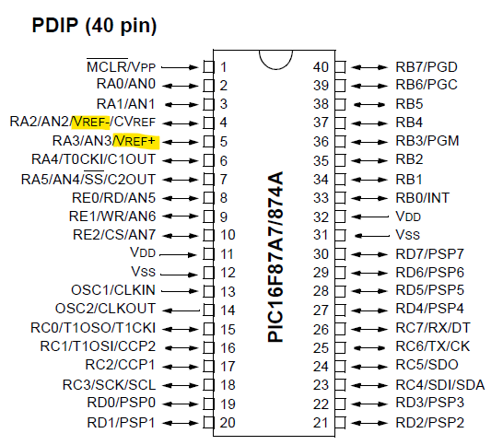
Conversor A/D no PIC16F877A
8 ou 10 bits configuráveis
Tensão de referência default 5Vcc, mas pode-se mudar colocando-se outros valores nos pinos 4 e 5, Vref- e Vref+, respectivamente.
8 entradas analógicas-AN0...AN7 multiplexadas internamente

Slide 7
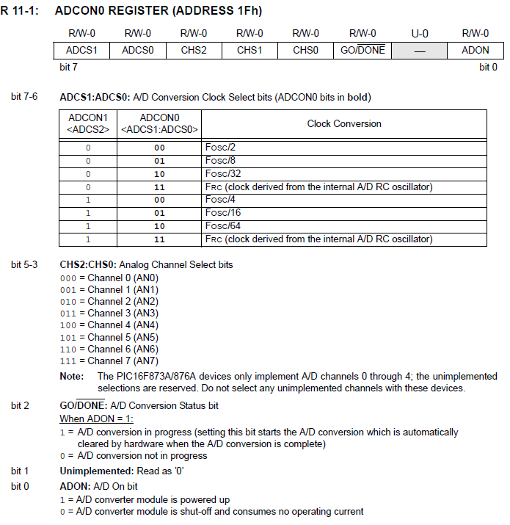
Conversor A/D – Registradores envolvidos

Slide 8
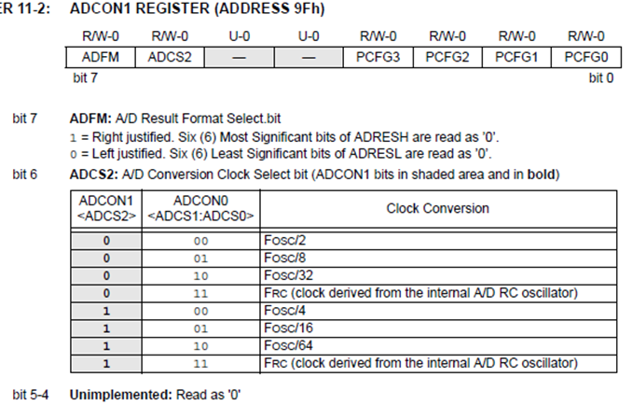
Conversor A/D – Registradores envolvidos

Slide 9
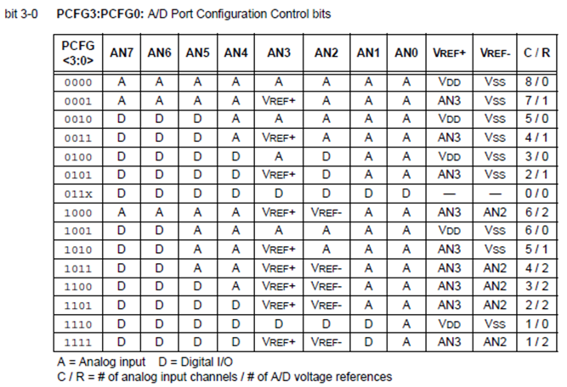
Conversor A/D – Registradores envolvidos

Slide 10
Comandos Relacionados no XC8
ADCON1bits.PCFGX = 0; //configura quais pinos serão entradas analógicas/digitais ou Vrefs
ADCON0bits.ADCSX = 0 ; //configura clock para conversão, sample rate
ADCON1bits.ADFM = X ; //8 ou 10 bits. 0=8 bits
ADRESL //Armazena a parte baixo da conversão
ADRESH //Armazena a parte alta da conversão. Quando em 8 bits terá o valor convertido

Slide 11
Comandos Relacionados no XC8
ADCON0bits.ADON = 1; //Liga AD
ADCON0bits.GO = 1; //converte
PIE1bits.ADIE = 1; //Habilita int do AD

Slide 12
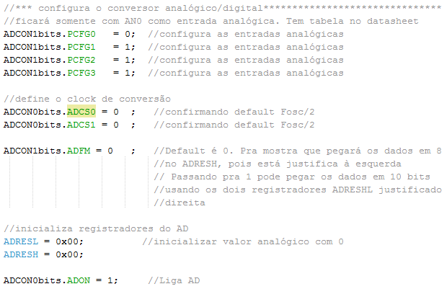
Exemplo XC8:

Slide 13
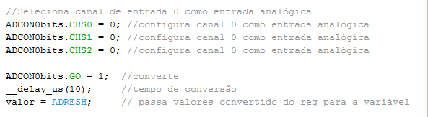
Exemplo XC8:

Slide 14
Exercício 1:
Desenvolver um sistema embarcado que fará a leitura de um sensor de temperatura ambiente, por exemplo, LM35.
A partir desta leitura analógica a temperatura deverá ser mostrada em um display de 7 segmentos.
Supor sensor com resposta linear.

Slide 15

Final do Tópico: Linguagem C para PIC
Conversor A/D

